Slide 1
四驱车深度相机汇报
汇报人：魏彤
2019.3.7

Slide 2
该平台底盘由步科eView kinji-02改造，上位机由ARM架构的NVIDIA Jetson TX1（以下简称TX1）以及X86架构的英特尔J1900迷你主机（以下简称J1900）两部分组成，其中英特尔J1900仅负责单目相机的数据采集，其他工作均由TX1完成。
平台搭载了4个BFS-PGE-16S2C-CS单目视觉相机，1个Microsoft Kinect 2深度相机，1个ZED 2K全景运动立体相机，1个倍加福P+F 光电传感器 OMD30M-R2000-B23，1个BN-280 GPS一体模块，1个360度全向拾音器以及1个Xsens MTI-300姿态和航向参考系统。

Slide 3
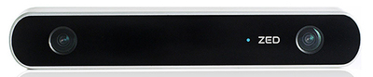
ZED 全景相机：
ZED立体相机和软件套件能让无人机、机器人和其他机器获得诸如室内/室外防撞、自动导航和3D测绘的能力。
ZED相机的视觉能力来自于CUDA，也就是Nvidia顶级图形显卡的编程模型。它让运行相机配套软件的的计算机有能力以15fps的速度去处理最高4416x1242分辨率的实时景深地图。如果分辨率降低，其处理速度更是可以达到最高120fps。
这款相机配备了一种基于被动立体视觉的景深传感器，可通过USB 3.0输出左右两个并行的高分辨率视频流。在ZED SDK的帮助下，主机PC中的图形处理器（GPU）可从并行视频当中实时计算出景深地图。

Slide 4
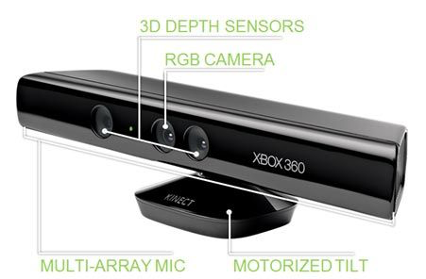
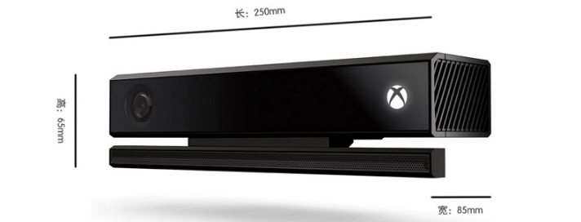
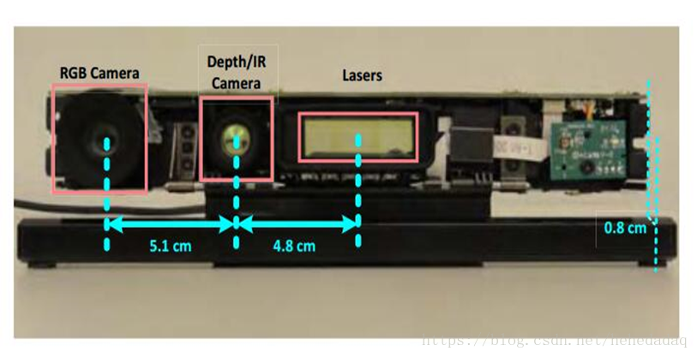
深度相机Microsoft Kinect 2
对于现实场景中的点，深度相机扫描得到的每一帧数据不仅包括了场景中的点的彩色RGB图像，还包括每个点到深度相机所在的垂直平面的距离值。这个距离值被称为深度值（depth），这些深度值共同组成了这一帧的深度图像

Slide 5
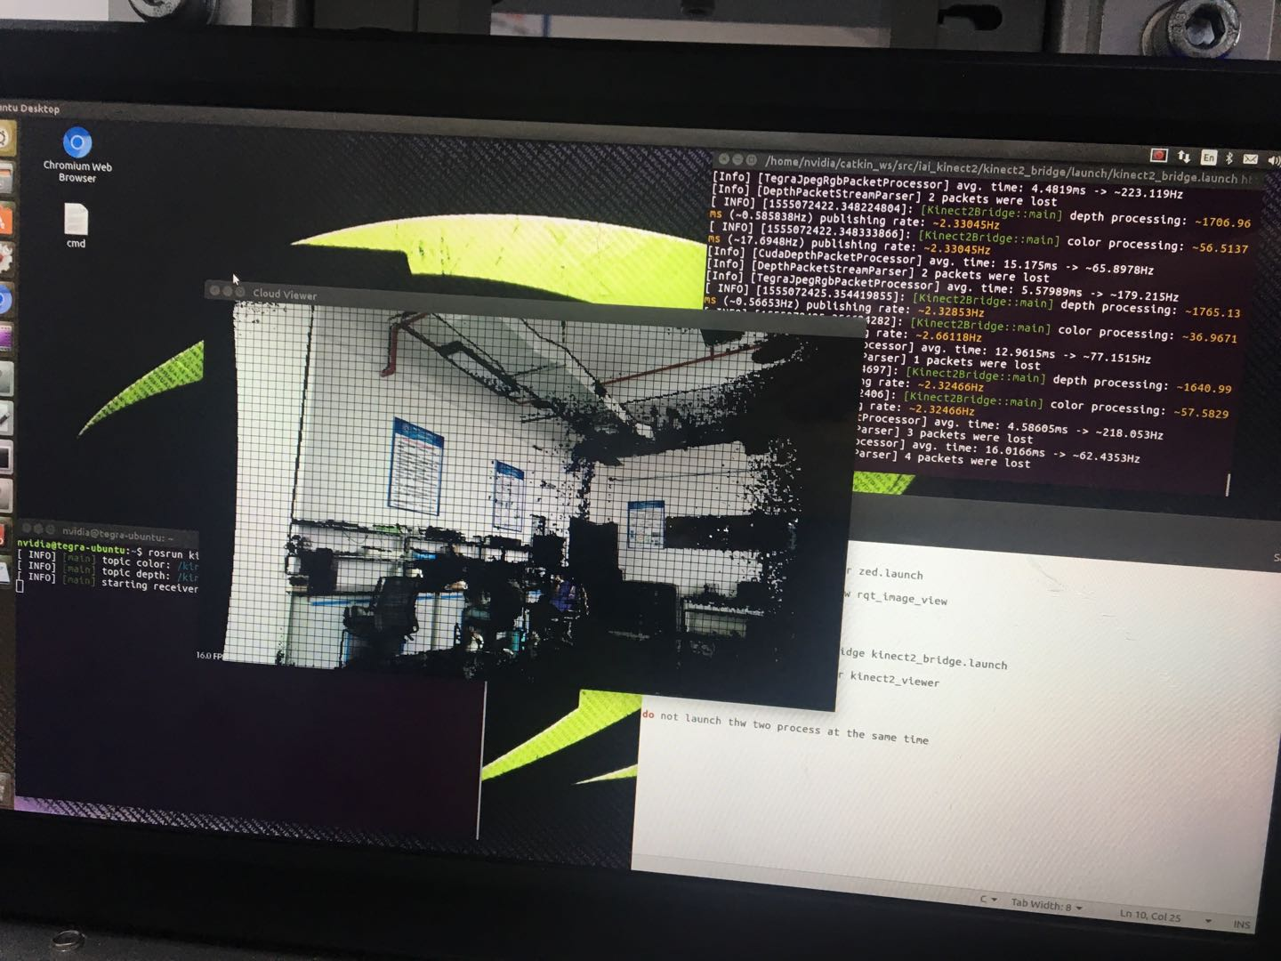
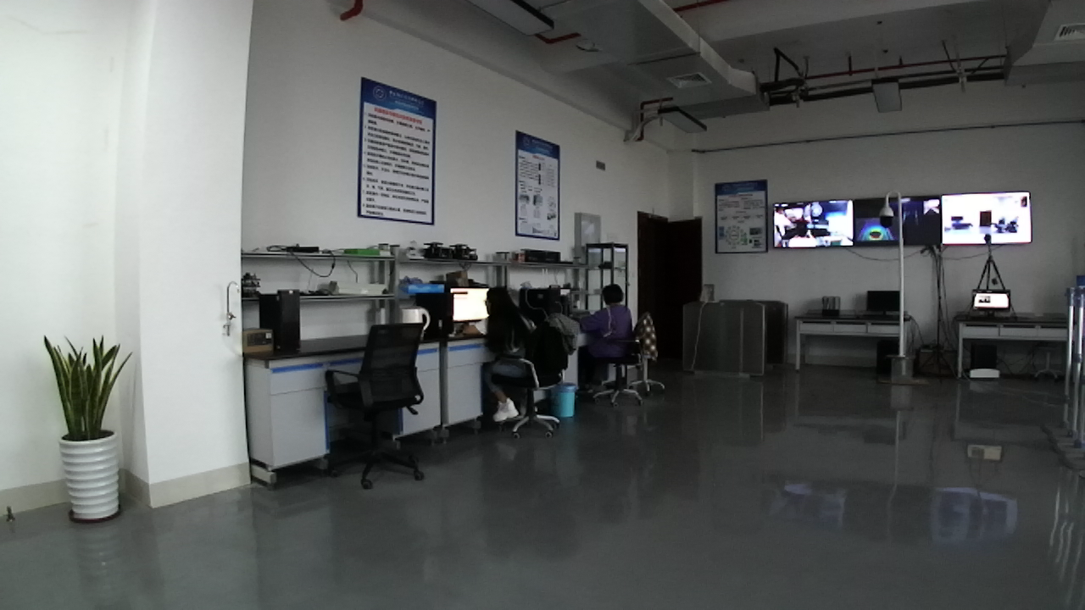
ZED rqt功能查看视图
Kinect v2

Slide 6
跟随存在问题：
1 ros基础及控制原理
2 Kinect2 tracker实验失败
3 turtlebot3采用雷达追踪，非视觉，目前正在更改turtlebot1的follower.launch文件来实现

Slide 7
Thanks

